Slide 1
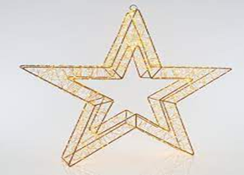
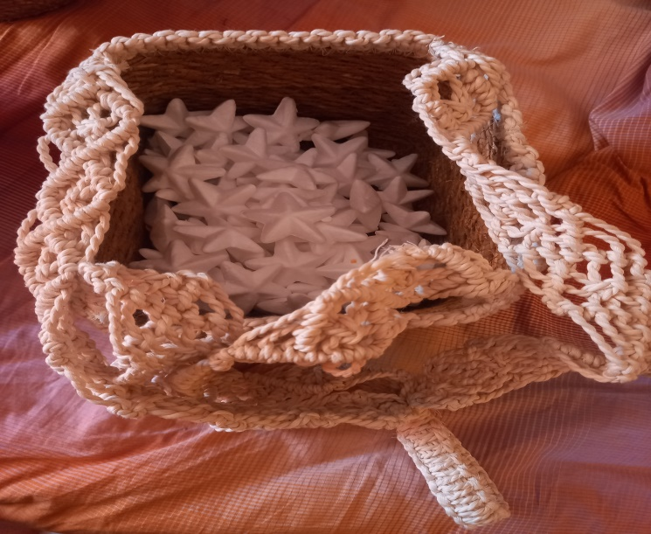
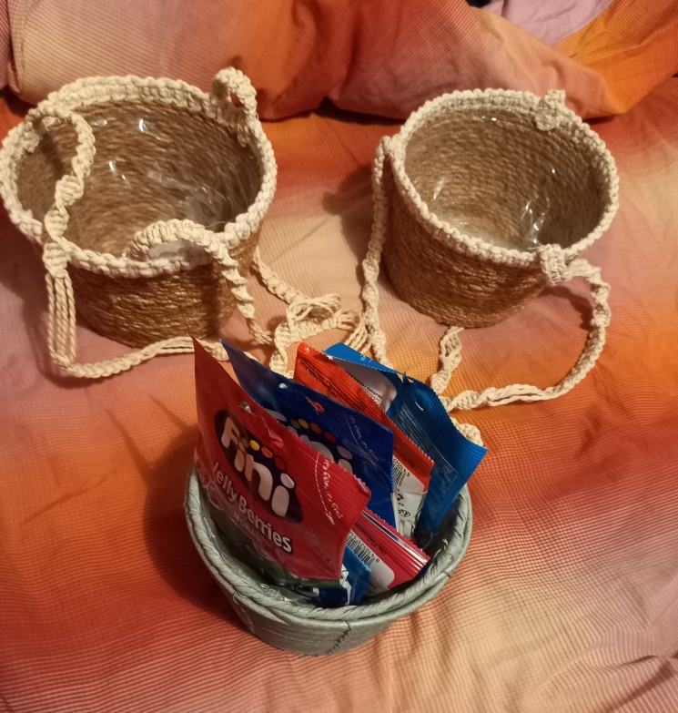

ΚΑΛΗ ΧΡΟΝΙΑ 2024 «Η Ψυχολογία να μπει παντού»
ΣΤΗΘΗΚΕ ΔΩΡΑΚΙ «ΤΟ ΠΑΙΧΝΙΔΙ
ΤΩΝ ΑΣΤΕΡΙΩΝ» ΓΙΑ ΜΙΚΡΑ
ΠΑΙΔΙΑ
ΕΥΧΕΣ ΣΕ ΟΛΑ
ΤΑ ΠΑΙΔΙΑ, ΜΕΓΑΛΑ & ΜΙΚΡΑ
ΟΧΙ ΣΤΗ ΒΙΑ, ΟΧΙ ΣΤΗΝ
ΕΠΙΘΕΤΙΚΟΤΗΤΑ»
Ας αρχίσουμε νωρίς…με αυτά που διαβάζουμε...
ΣΥΜΒΟΛΟ ΜΑΣ, ΤΟ ΑΣΤΕΡΙ
(Αράβου Σοφία)

Slide 2

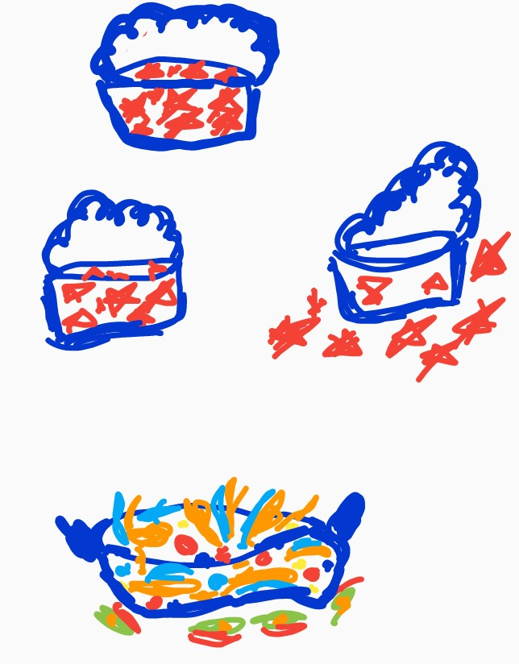
ΤΟ ΠΑΙΧΝΙΔΙ ΤΩΝ ΑΣΤΕΡΙΩΝ ΣΥΜΒΟΛΟ ΤΟ ΑΣΤΕΡΙ (Αράβου Σ.)
← Καλάθι Γονιών ή &
Παππούδων
Καλάθια των παιδιών ← →
Αμοιβές με αστέρια ↑ Πέναλτι-Αφαίρεση αστεριώ ν ↑
για καλές πράξεις για άσχημες πράξεις
Τελικές αμοιβές εβδομάδας- εξαργύρωση αστεριών με ζελεδάκια χωρίς ζάχαρη, για κέρασμα φίλων των παιδιών

